Slide 1
«Бюджет для граждан» к бюджету города Новокузнецка на 2016-2018 годы
По материалам решения Новокузнецкого городского Совета народных депутатов № 14/160 от 29.12.2015г.
«О бюджете Новокузнецкого городского округа на 2016 год и на плановый период 2017 и 2018 годов»

Slide 2
Путеводитель по бюджету
Бюджет – довольно сложный для понимания документ, особенно для человека, непосвященного в бюджетный процесс.
Наш путеводитель наглядно покажет, какие социальные выплаты заложены в бюджете, объем средств, направляемый на ремонт дорог, школ и других зданий, благоустройство территории нашего города.
Мы уверены, что информация, представленная в Путеводителе в информативной и компактной форме, позволит Вам расширить свои знания о бюджете и заложить основы для активного участия в бюджетном процессе города
1. Вводная часть………………………………...4
2. Общие характеристики бюджета…12
3. Доходы бюджета………………………….14
4. Расходы бюджета…………………………18
5. Источники финансирования
дефицита бюджета…….………….......31
Обращаем ваше внимание, что в случае отсутствия ссылки на период, значения показателей относятся к 2017 году

Slide 3
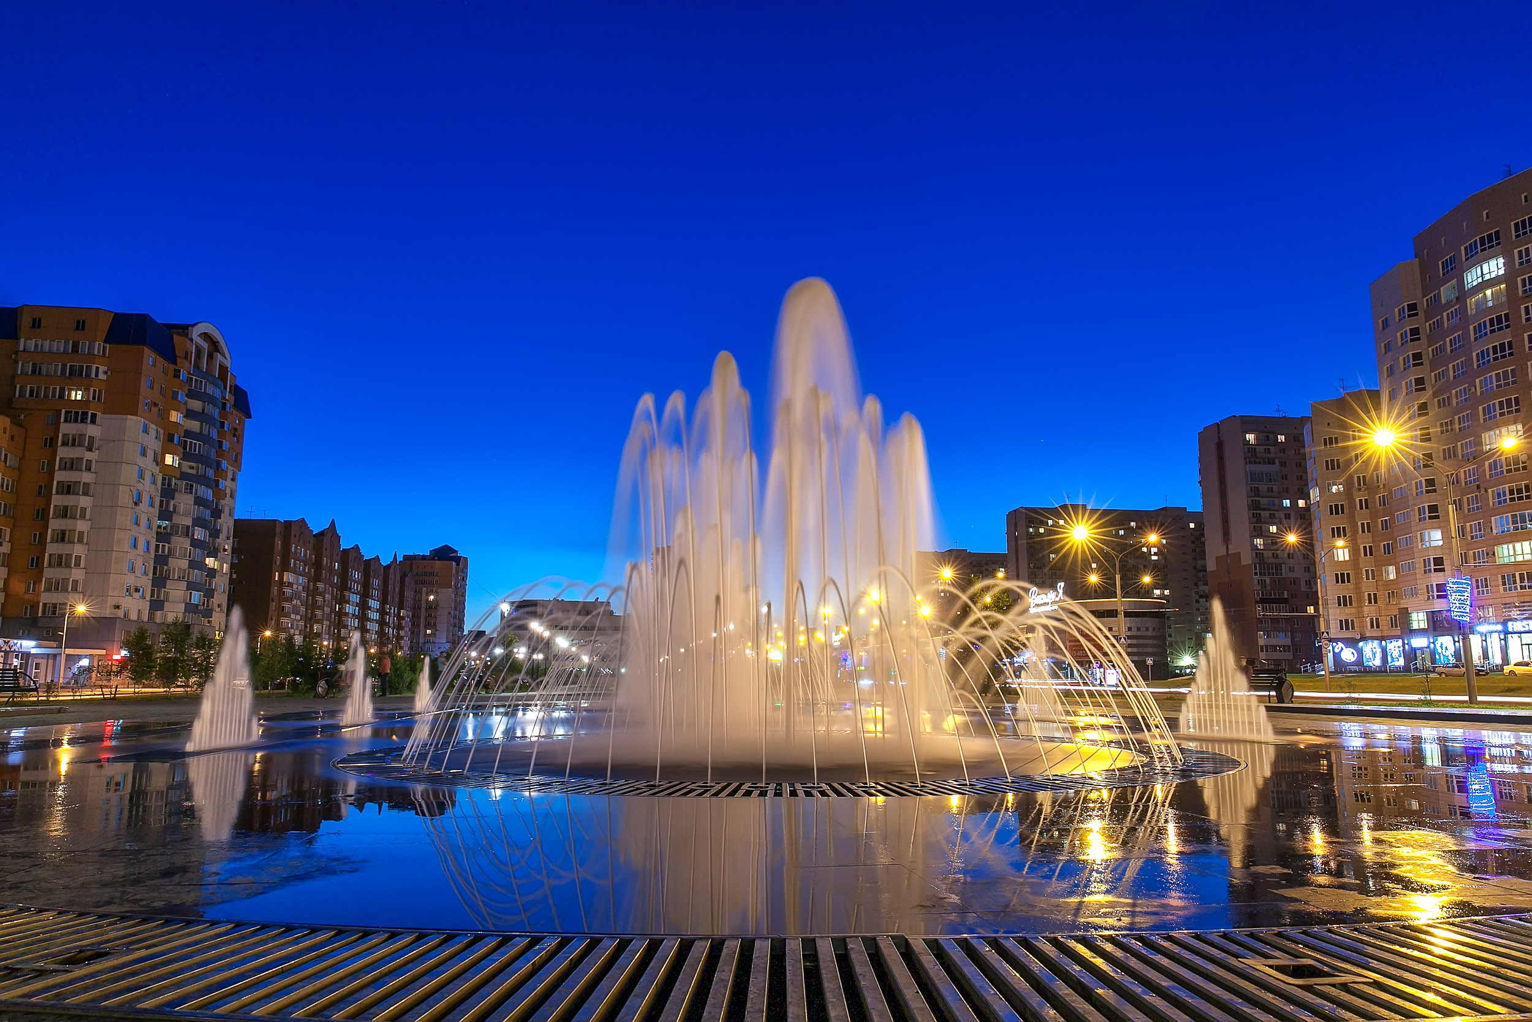
Город Новокузнецк
Официальное полное наименование муниципального образования - Новокузнецкий городской округ. Сокращенное наименование – город Новокузнецк. Первый по площади в Кузбассе и второй по населению, а также старейший город Кемеровской области. Город основан в 1618 году как острог возле впадения р. Кондомы в р. Томь. В 2018 году город Новокузнецк будет праздновать свое 400-летие.
Новокузнецк — в России тридцатый по численности населения; важный экономический, транспортный и культурный центр Сибири. Население — 552 445 человек (2016). Площадь города — 424 км².

Slide 4
1. ВВОДНАЯ ЧАСТЬ Что такое бюджет
Бюджет – это план доходов и расходов на определённый период Доходы - это поступающие в бюджет денежные средства (налоги юридических и физических лиц, административные платежи и сборы, безвозмездные поступления) Расходы - это выплачиваемые из бюджета денежные средства (социальные выплаты населению, содержание государственных учреждений (образование, ЖКХ, культура и другие) капитальное строительство и другие)
Сбалансированность бюджета по доходам и расходам —
основополагающее требование, предъявляемое к органам, составляющим и утверждающим бюджет
Расходы
Доходы
Расходы
Доходы
Доходы
Расходы
Расходы
Доходы
Дефицит
превышение расходов над доходами
Профицит
превышение доходов над расходами
При дефиците принимается решение о привлечении источников его покрытия (используются имеющиеся накопления, берутся займы и т.д.)
При профиците принимается решение о том, как использовать дополнительные средства (накапливать резервы, погашать долг и т.д.)

Slide 5
Бюджетная система РФ
Бюджеты
Бюджеты семей
Бюджеты публично-правовых образований
Бюджеты организаций
1 уровень
Федеральный бюджет, бюджеты государственных внебюджетных фондов
2 уровень
Бюджеты субъектов РФ (85), бюджеты территориальных государственных внебюджетных фондов
3 уровень
Бюджеты муниципальных районов, городских округов, городских и сельских поселений (23 151)
В основе распределения общегосударственных денежных ресурсов между уровнями бюджетной системы РФ заложены принципы самостоятельности местных бюджетов, их государственной финансовой поддержки.
Бюджетная система РФ

Slide 6
Бюджет Новокузнецкого городского округа в бюджетной системе РФ (данные бюджетов на 2016 год)
млрд. руб.
Кемерово:
Доходы 14,8
Расходы 15,3
Дефицит 0,5
Россия:
Доходы 13 738,5
Расходы 16 098,6
Дефицит 2 360,1
Новокузнецк:
Доходы 14,8
Расходы 16,4
Дефицит 1,6
Кемеровская область:
Доходы 99,5
Расходы 103,5
Дефицит 4,0

Slide 7
Бюджетный процесс Представляет собой деятельность по составлению проекта бюджета, его рассмотрению, утверждению, исполнению, составлению отчета об исполнении и его утверждению.
3. Утверждение бюджета очередного года –СНД
4. Исполнение бюджета в текущем году – ГРБС, ФО, ГАДБ
5. Формирование отчета об исполнении бюджета – ФО, ГРБС, ГАДБ
7. Утверждение отчета об исполнении бюджета – СНД, публичные слушания
1. Составление проекта бюджета очередного года – ГРБС, ФО, ГАДБ
2. Рассмотрение проекта бюджета очередного года – СНД, публичные слушания
6. Подготовка заключения на годовой отчёт об исполнении бюджета – КГК
Цели публичных слушаний по проекту бюджета
Достижение разумного баланса между возможностями бюджета и потребностями в расходах
Развитие гласности и прозрачности бюджета
Вовлечение населения в процесс формирования бюджета
Основы составления проекта бюджета города
Бюджетное послание Президента Российской Федерации
Прогноз социально-экономического развития города
Основные направления бюджетной и налоговой политики
Муниципаль-ные программы города

Slide 8
Участие гражданина в бюджетном процессе
Формирует доходную часть бюджета, уплачивая налоги
Налогоплательщик
Возможности влияния гражданина на процесс формирования бюджета
Публичные обсуждения целевых программ
Публичные слушания проекта решения о местном бюджете на очередной финансовый год
Публичные слушания по проекту решения об исполнении бюджета
Бюджет
Получает социальные гарантии – расходная часть бюджета
(образование, здравоохранение, социальные льготы и др.)
Получатель
социальных выплат

Slide 9
Основные направления бюджетной и налоговой политики Новокузнецка на 2016–2018 годы
Бюджетная и налоговая политика направлена на повышение качества жизни населения и
поэтапное повышение заработной платы
Обеспечение сбалансированности и устойчивости бюджета города
Повышение эффективности расходования бюджетных средств, выявление и использование резервов для достижения планируемых результатов
Сохранение и развитие налогового потенциала на территории города
Оптимизация налоговых льгот по местным налогам
Совершенствование специальных налоговых режимов для малого предпринимательства
Эффективное и качественное управление муниципальным имуществом
Повышение качества администрирования доходов

Slide 10
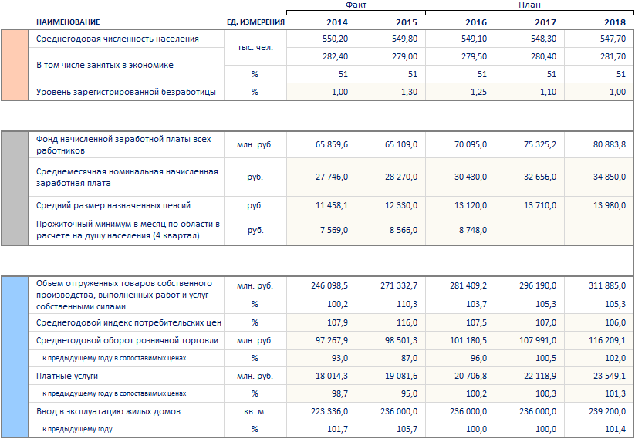
Социально-экономические показатели

Slide 11
Удельный вес отраслей экономики Новокузнецка * - данные по оперативной информации о социально-экономическом положении Новокузнецкого городского округа
Основой экономического потенциала города является производственная сфера – металлургическое производство; добыча полезных ископаемых; производство и распределение электроэнергии, газа и воды.
Справочно:
На 01.01.2016 года на территории Новокузнецкого городского округа было зарегистрировано: 13 441 юридических лиц и
10 035 индивидуальных предпринимателей
В прочее входят такие отрасли, как:
операции с недвижимым имуществом, транспорт и связь, строительство, прочие производства и услуги.

Slide 12
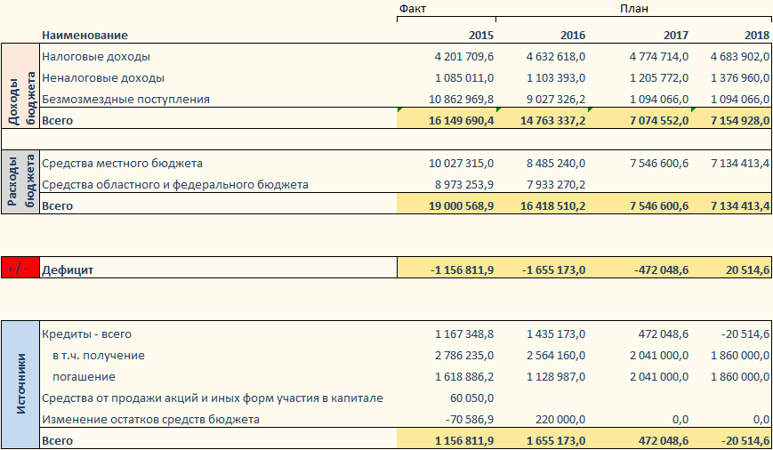
Основные характеристики бюджета на 2015, 2016 и плановый период 2017-2018 годов
2. ОБЩИЕ ХАРАКТЕРИСТИКИ БЮДЖЕТА
Бюджет на 2017 и 2018 годы не содержит объемов безвозмездных поступлений от других бюджетов бюджетной системы РФ, за исключением дотации, в связи с тем, что ЗКО областной бюджет принят только на 2016 год
тыс. руб.

Slide 13
Основные параметры бюджета на 2016 год
млрд. руб.
Бюджет города
16,4
9,0
13,0
Образование
Безвозмездные поступления
6,2
Соц. политика
Налоговые доходы
4,7
4,1
ЖКХ
3,3
Нац. экономика
1,1
0,9
Здраво-охранение
Неналоговые доходы
На одного горожанина
приходится
доходов 27 тыс. руб.
расходов 30 тыс. руб.
0,8
Общегосуд. вопросы
0,7
Культура
0,7
Прочие расходы
Источники финансирова-ния дефицита
1,6
0,02
Физкультура и спорт

Slide 14
3. ДОХОДЫ БЮДЖЕТА
Налоговые доходы – поступления в бюджет от уплаты налогов и сборов, установленных Налоговым Кодексом РФ, в том числе:
Налог на доходы физических лиц
Земельный налог
Транспортный налог
Налог на имущество физических лиц
Единый налог на вмененный доход и другие
Неналоговые доходы – поступления :
доходов от использования имущества
доходов от продажи имущества
доходов от платных услуг казенных учреждений
штрафов за нарушение законодательства
иных неналоговых доходов
Межбюджетные трансферты – это средства, предоставляемые одним бюджетом бюджетной системы Российской Федерации другому бюджету
Дотации (от лат. dotatio – дар, пожертвование) - предоставляются на безвозмездной и безвозвратной основе без установления направлений и условий их использования
Субсидии (от лат. subsidium – помощь, поддержка) - предоставляются в целях софинансирования расходных обязательств, возникающих при выполнении полномочий органов местного самоуправления по вопросам местного значения
Субвенции (от лат. subvenire – приходить на помощь) - предоставляются в целях финансового обеспечения расходных обязательств муниципального образования, возникающих при выполнении переданных государственных полномочий
Иные межбюджетные трансферты - предоставляются в случаях и порядке, предусмотренных законами субъекта РФ
Аналогия трансфертов в семейном бюджете
Дотация – Вы даете ребенку «карманные» деньги
Субсидия – Вы добавляете денег для того, чтобы ваш ребенок купил себе новый телефон
(остальные он накопил сам)
Субвенция – Вы даете своему ребенку деньги и посылаете его в магазин купить продукты по списку, составленному Вами.

Slide 15
Динамика поступлений доходов с 2015 по 2018 гг.
млрд. руб.
факт
Всего доходов 14,8 млрд. руб. в 2016 году
Налоговые доходы
Неналоговые доходы
Безвозмездные
поступления
**Бюджет на 2017 и 2018 годы не содержит объемов безвозмездных поступлений от других бюджетов бюджетной системы РФ, за исключением дотации, в связи с тем, что Законом Кемеровской области областной бюджет принят только на 2016 год

Slide 16
Нормативы отчислений от налоговых и неналоговых доходов в бюджет города Новокузнецка
Виды доходов | Норматив 2015 | Норматив 2016
Плата за негативное воздействие на окружающую среду | 40 | 55
Налог на доходы физических лиц (НДФЛ) | 27,16 | 27,75
в т.ч. дополнительный норматив | 12,16 | 12,75
Транспортный налог | 5 | 5
Налог на имущество физических лиц | 100 | 100
Земельный налог | 100 | 100
Единый налог на вмененный доход | 100 | 100
Налог с применением патентной системе налогообложения | 100 | 100
Единый сельскохозяйственный налог | 100 | 100
Доходы от передачи в аренду и продажи земельных участков, государственная собственность на которые не разграничена, а также средства от продажи права на заключение договоров аренды | 100 | 100
Часть прибыли муниципальных унитарных предприятий, остающаяся после уплаты налогов и иных обязательных платежей | 100 | 100
Доходы от использования и продажи имущества, находящегося в муниципальной собственности | 100 | 100
Доходы от платных услуг, оказываемых муниципальными казенными учреждениями | 100 | 100
Доходы от акцизов на автомобильный бензин, прямогонный бензин, дизельнле топливо, моторные масла для дизельных и карбюраторных (инжекторных) двигателей | 0,7313 | 0,7313
Штрафы и иные суммы принудительного | 100 | 100
Денежные взыскания (штрафы) за нарушение законодательства о налогах и сборах | 50 | 50
Государственная пошлина (подлежащая зачислению по месту государственной регистрации, совершения юридически значимых действий ) | 100 | 100
Государственная пошлина за государственную регистрацию, при обращении через многофункциональные центры предоставления государственных и муниципальных услуг | 50 | 50
Задолженность по отменненым налогам | 100 | 100
Прочие | 100 | 100

Slide 17
Основные мероприятия по мобилизации доходов бюджета
Работа с организациями, выплачивающими заработную плату работникам ниже прожиточного минимума и использующими «конвертные» зарплатные схемы
Работа с владельцами строений, помещений и сооружений, уклоняющимися от регистрации принадлежащего им недвижимого имущества
Работа по сокращению задолженности по платежам в бюджет, активизация претензионно-исковой деятельности, в том числе работа с приставами
Работа с администраторами доходов бюджета города, направленная на повышение качества администрирования доходных источников, повышение уровня ответственности за выполнение прогнозных показателей, снижение недоимки по администрируемым платежам
Проведение аукционов по продаже земельных участков и усиление функций земельного контроля, реализация ликвидного муниципального имущества
Легализация «теневого» сектора экономики, привлечение граждан к регистрации в качестве индивидуального предпринимателя с применением патентной системы налогообложения
Выявление незарегистрированных объектов недвижимости для последующей постановки на кадастровый и налоговый учет
Выявление неиспользуемого муниципального имущества для последующей передачи в аренду или приватизации
Выявление земельных участков, используемых без оформления договорных отношений, и возмещение стоимости неосновательного обогащения
Проведение инвентаризации муниципального имущества с целью приватизации выявленного непрофильного имущества
Реализация комплекса мероприятий, направленных на сокращение неформальной занятости населения
Организация работы по информированию граждан о сроках уплаты налогов, необходимости своевременной и полной их уплаты в бюджет, а также о современных способах уплаты с помощью электронных сервисов
Меры принимаемые для улучшения финансового положения и платежеспособности муниципального образования

Slide 18
4. РАСХОДЫ БЮДЖЕТА
Формирование расходов осуществляется в соответствии с расходными обязательствами, законодательно закрепленными за соответствующими уровнями бюджетов. Бюджет формируется: по разделам, по ведомствам, по государственным программам.
Для этого применяется бюджетная классификация:
Функциональная классификация
Ведомственная классификация
Классификация по муниципальным программам
Динамика расходов бюджета с 2015 по 2018 гг.
млрд. руб.
млн. руб.
Справочно:
На 01.01.2016 года на территории Новокузнецкого городского округа было зарегистрировано 396 муниципальных учреждения, из них:
58 казенных учреждений, 39 автономных учреждения, 299 бюджетных учреждения
Год | Местные полномочия | Переданные полномочия | Итого
2016 | 8 485,2 | 7 933,3 | 16 418,5
2017 | 7 546,6 | 0 | 7 546,6
2018 | 7 134,4 | 0 | 7 134,4
**Расходы бюджета на 2017-2018 годы утверждены без учета межбюджетных трансфертов, в связи с тем, что Законом Кемеровской области областной бюджет принят только на 2016 год

Slide 19
Функциональная структура расходов городского бюджета на 2016 год
Социальная политика
20,9%
В графу Прочее входят:
Образование
43,7%
Раздел | %
Обслуживание государственного и муниципального долга | 1,9
Национальная безопасность и правоохранительная деятельность | 0,4
СМИ | 0,1
Физическая культура и спорт | 0,06
Охрана окружающей среды | 0,03
Национальная экономика
11,2%
ЖКХ
13,6%
Культура
2,4%
Здравоохранение
3,2%
Госвопроы2,6%
Прочее
2,5 %
Функциональная классификация отражает направление средств бюджета на выполнение основных функций государства (образование, культура, здравоохранение, социальная политика, физическая культура и т. д).

Slide 20
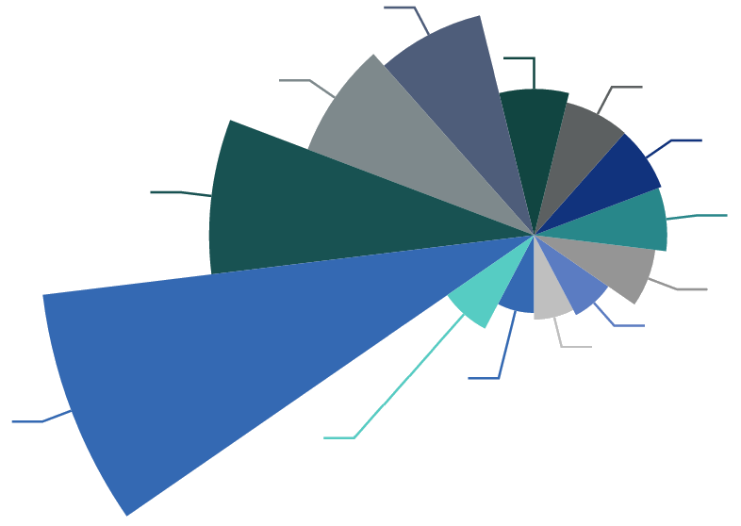
Ведомственная структура расходов городского бюджета на 2016 год
Управление дорожно-коммунального хозяйства и благоустройства
8,4 %
Управление по транспорту и связи
Комитет жилищно-коммунального хозяйства
4,4 %
Управление культуры
8,8 %
3,5 %
Администрация города
3,3 %
18,6 %
Управление здравоохранения
Комитет социальной защиты
3,1 %
2,4 %
Комитет по управлению муниципальным имуществом
Управление капитального строительства
1,9 %
1,6 %
1,3 %
Управление опеки и попечительства
40,9 %
Комитет образования и науки
1,8 %
Комитет по физической культуре, спорту и туризму
Прочие
Ведомственная классификация непосредственно связана со структурой управления, она отображает группировку юридических лиц, получающих бюджетные средства (комитеты, управления, администрации районов и города)

Slide 21
Муниципальные программы города Новокузнецка на 2016-2018 г.г.
Бюджет на 2016-2018 гг. сформирован с использованием программно-целевого метода планирования
Предусмотрена реализация 20 муниципальных программ
Соотношение программной и непрограммной частей бюджета
Непрограммная часть бюджета
347 млн руб.
Программная часть бюджета
16 418 млн руб.

Slide 22
Утверждённые муниципальные программы на 2016 год
млн. руб.
Наименование программы | Сумма | %
Развитие и функционирование системы образования города Новокузнецка | 7 145 | 43,5
Развитие системы социальной защиты населения города Новокузнецка | 3 073 | 18,7
Комплексное благоустройство территории Новокузнецкого городского округа | 1 477 | 9,0
Развитие жилищно-коммунального хозяйства города Новокузнецка | 1 359 | 8,3
Организация и развитие пассажирских перевозок и координация работы операторов связи на территории Новокузнецкого городского округа | 724 | 4,4
Развитие здравоохранения города Новокузнецка | 503 | 3,1
Развитие культуры в городе Новокузнецке | 399 | 2,4
Управление муниципальными финансами Новокузнецкого городского округа | 371 | 2,3
Обеспечение жилыми помещениями отдельных категорий граждан города Новокузнецка | 361 | 2,2
Защита прав детей-сирот и детей, оставшихся без попечения родителей, прав недееспособных граждан | 267 | 1,6
Основные направления развития территории Новокузнецкого городского округа | 125 | 0,8
Управление капиталовложениями Новокузнецкого городского округа | 73 | 0,4
Совершенствование предоставления государственных и муниципальных услуг на базе многофункционального центра в Новокузнецком городском округе | 67 | 0,4
Защита населения и территории от чрезвычайных ситуаций природного и техногенного характера, обеспечение пожарной безопасности, безопасности на водных объектах территории Новокузнецкого городского округа | 65 | 0,4
Управление муниципальным имуществом Новокузнецкого городского округа | 24 | 0,1
Реализация молодежной политики в городе Новокузнецке | 13 | 0,1
Развитие физической культуры и массового спорта Новокузнецка | 9 | 0,1
Развитие субъектов малого и среднего предпринимательства в городе Новокузнецке | 8 | 0,0
Охрана окружающей среды и рациональное природопользование в границах Новокузнецкого городского округа | 4 | 0,0
Поддержка социально ориентированных некоммерческих организаций в городе Новокузнецке | 3 | 0,0
Итого | 16 416 | 100

Slide 23
Развитие и функционирование системы образования города Новокузнецка
43,5%
Финансовое обеспечение из средств бюджета
7 145 млн. руб.
Параметры муниципальной программы
Наименование | 2016 | 2017 | 2018
Муниципальная программа "Развитие и функционирование системы образования города Новокузнецка" | 7 145 | 2 920 | 2 594
Подпрограмма "Развитие и функционирование муниципальных и иных учреждений образования города Новокузнецка" | 6 861 | 2 777 | 2 503
Подпрограмма "Социальные гарантии в сфере образования" | 143 | 69 | 69
Отдельное мероприятие "Финансовое оздоровление сферы управления образованием города Новокузнецка" | 119 | 52 | 0
Отдельное мероприятие "Обеспечение деятельности Комитета образования и науки администрации города Новокузнецка" | 22 | 22 | 22
Разработчик программы:
Комитет образования и науки
администрации города Новокузнецка
Соисполнители:
Управление культуры администрации
города Новокузнецка
Комитет по физической культуре спорту и туризму администрации города Новокузнецка
Комитет социальной защиты администрации города Новокузнецка
Администрация города Новокузнецка
Управление капитального строительства администрации города Новокузнецка
Цель программы:
Обеспечение доступности и качества образования на территории города Новокузнецка

Slide 24
Развитие системы социальной защиты населения города Новокузнецка
18,7%
Параметры муниципальной программы
Финансовое обеспечение из средств бюджета
3 073 млн. руб.
Наименование | 2016 | 2017 | 2018
Муниципальная программа "Развитие системы социальной защиты населения города Новокузнецка" | 3 073 | 104 | 92
Подпрограмма 1 "Повышение качества жизни отдельных категорий граждан, степени их социальной защищенности" | 2 914 | 86 | 79
Подпрограмма 2 " Социальная интеграция инвалидов" | 1 | 0 | 0
Подпрограмма 3 "Обеспечение деятельности Комитета по реализации муниципальной программы" | 140 | 0 | 0
Отдельное мероприятие 1 "Финансовое оздоровление Комитета социальной защиты" | 5 | 5 | 0
Отдельное мероприятие 2 "Организация и проведение социально значимых мероприятий" | 0 | 0 | 0
Отдельное мероприятие 3 "Содержание и развитие сети загородных учреждений с целью оздоровления детей, оказавшихся в трудной жизненной ситуации" | 13 | 13 | 13
Разработчик программы:
Комитет социальной защиты Администрации города Новокузнецка
Соисполнители:
Комитет образования и науки администрации города Новокузнецка
Управление здравоохранения администрации города Новокузнецка
Управление культуры администрации города Новокузнецка
Управление по транспорту и связи администрации города Новокузнецка
Цель программы:
Повышение эффективности социальной поддержки населения города и повышение качества и доступности предоставления услуг по социальному обслуживанию

Slide 25
Комплексное благоустройство территории Новокузнецкого городского округа
9,0%
Параметры муниципальной программы
Финансовое обеспечение из средств бюджета
1 479 млн. руб.
Наименование | 2016 | 2017 | 2018
Муниципальная программа «Комплексное благоустройство территории Новокузнецкого городского округа» | 1 478 | 1 376 | 1 060
Подпрограмма "Благоустройство городских территорий, организация содержания и ремонта объектов благоустройства, дорог и других элементов улично-дорожной сети НГО" | 1 053 | 1 007 | 808
Отдельное мероприятие 1. «Обращение с отходами производства и потребления» | 160 | 160 | 160
Отдельное мероприятие 2. «Обеспечение функционирования Управления по реализации МП "Комплексное благоустройство территории НГО" и осуществление муниципального контроля в области дорожно-коммунального хозяйства» | 11 | 11 | 11
Отдельное мероприятие 3. «Финансовое оздоровление сферы управления дорожно - коммунальным хозяйством НГО» | 22 | 0 | 0
Отдельное мероприятие 4. «Обеспечение безопасности дорожного движения» | 232 | 198 | 81
Разработчик программы:
Управление дорожно-коммунального хозяйства и благоустройства администрации города Новокузнецка
Соисполнители:
Управление капитального строительства
Администрация Заводского района
Администрация Центрального района
Администрация Орджоникидзевского района
Администрация Кузнецкого района
Администрация Новоильинского района
Администрация Куйбышевского района
Цель программы:
Повышение уровня безопасности, комфортности и эстетической привлекательности среды проживания населения на территории Новокузнецкого городского округа

Slide 26
Развитие жилищно-коммунального хозяйства города Новокузнецка
8,3%
Параметры муниципальной программы
Финансовое обеспечение из средств бюджета
1 359 млн. руб.
Наименование | 2016 | 2017 | 2018
Муниципальная программа "Развитие жилищно-коммунального хозяйства города Новокузнецка" | 1 359 | 475 | 757
Подпрограмма 1 "Строительство, ремонт и реконструкция объектов инженерной инфраструктуры" | 43 | 78 | 6
Подпрограмма 2 "Жилищное хозяйство и капитальный ремонт жилого фонда" | 74 | 90 | 31
Подпрограмма 3 "Обеспечение выплаты субсидии и компенсации выпадающих доходов организациям, предоставляющим населению жилищно-коммунальные услуги, возникших в результате установления мер социальной поддержки граждан" | 935 | 156 | 670
Подпрограмма 4 "Обеспечение реализации муниципальной программы "Развитие жилищно-коммунального хозяйства города Новокузнецка" | 48 | 50 | 50
Отдельное мероприятие "Финансовое оздоровление сферы управления жилищно-коммунальным хозяйством Новокузнецкого городского округа" | 259 | 102 | 1
Разработчик программы:
Комитет жилищно-коммунального хозяйства администрации города Новокузнецка
Соисполнители:
Муниципальное бюджетное учреждение "Дирекция ЖКХ
Управление капитального строительства города Новокузнецка
Цель программы:
Создание условий для поддержания жилищно-коммунального хозяйства г. Новокузнецка в надлежащем состоянии и обеспечения населения доступными и качественными жилищно-коммунальными услугами

Slide 27
Обеспечение жилыми помещениями отдельных категорий граждан города Новокузнецка
2,2%
Финансовое обеспечение из средств бюджета
361 млн. руб.
Параметры муниципальной программы
Наименование | 2016 | 2017 | 2018
Муниципальная программа «Обеспечение жилыми помещениями отдельных категорий граждан города Новокузнецка» | 361 | 120 | 48
Основное мероприятие 1. «Предоставление социальных выплат молодым семьям, признанным нуждающимися в улучшении жилищных условий» | 10
Основное мероприятие 2. «Приобретение жилых помещений в целях переселения граждан из аварийного жилищного фонда" | 169 | 68
Основное мероприятие 3. «Приобретение жилых помещений во исполнение вступивших в законную силу решений судов общей юрисдикции» | 63 | 52 | 48
Основное мероприятие 4. «Приобретение жилых помещений в целях предоставления их детям-сиротам и детям, оставшимся без попечения родителей» | 97
Основное мероприятие 5. «Предоставление жилых помещений социальным категориям граждан, состоящих на учете в качестве нуждающихся в жилых помещениях, по договорам социального найма» | 22
Разработчик программы:
Управление по учету и приватизации жилых помещений администрации города Новокузнецка
Соисполнители:
Управление опеки и попечительства администрации города Новокузнецка
Комитет социальной защиты Администрации города Новокузнецка
Отдел промышленности Управления экономического развития, промышленности и инвестиций администрации города Новокузнецка
Комитет по управлению муниципальным имуществом города Новокузнецка
Администрация города Новокузнецка
Управление капитального строительства города Новокузнецка
Цель программы:
Улучшение жилищных условий отдельных категорий граждан, проживающих в Новокузнецком городском округе

Slide 28
Развитие здравоохранения города Новокузнецка
3,1%
Финансовое обеспечение из средств бюджета
503 млн. руб.
Параметры муниципальной программы
Наименование | 2016 | 2017 | 2018
Муниципальная программа "Развитие здравоохранения города Новокузнецка" | 503 | 134 | 128
Подпрограмма 1 "Профилактика заболеваний и формирование здорового образа жизни. Развитие первичной медико-санитарной помощи в медицинских учреждениях муниципальной системы здравоохранения" | 158 | 0 | 0
Подпрограмма 2 "Оказание специализированной, включая высокотехнологичную, медицинской помощи, скорой, в том числе скорой специализированной и паллиативной медицинской помощи в медицинских учреждениях муниципальной системы здравоохранения" | 262 | 103 | 102
Подпрограмма 3 "Обеспечение деятельности по реализации муниципальной программы "Развитие здравоохранение города Новокузнецка"" | 78 | 26 | 26
Отдельное мероприятие "Финансовое оздоровление Управления здравоохранения" | 5 | 5 | 0
Разработчик программы:
Управление здравоохранения администрации города Новокузнецка
Цель программы:
Совершенствование муниципальной системы охраны здоровья населения, улучшение профилактики заболеваний, сохранение и укрепление физического и психического здоровья каждого человека, поддержание его долголетней активной жизни, предоставление ему доступной и качественной медицинской помощи

Slide 29
Развитие культуры в городе Новокузнецке
2,4%
Параметры муниципальной программы
Финансовое обеспечение из средств бюджета
399млн. руб.
Наименование | 2016 | 2017 | 2018
Муниципальная программа "Развитие культуры в городе Новокузнецке" | 399 | 366 | 334
Подпрограмма "Культурно-историческое наследие и доступность информационного пространства" | 144 | 148 | 137
Подпрограмма "Сохранение и развитие профессионального искусства и народного творчества" | 165 | 165 | 158
Подпрограмма "Обеспечение деятельности по реализации муниципальной программы "Развитие культуры в городе Новокузнецке" | 49 | 23 | 23
Отдельное мероприятие "Финансовое оздоровление " | 21 | 11 | 0
Отдельное мероприятие "Охрана и сохранение объектов культурного наследия, находящихся в собственности Новокузнецкого городского округа" | 3 | 2 | 2
Отдельное мероприятие "Проведение культурно-массовых мероприятий национального, всероссийского, регионального, областного и городского значения в Новокузнецком городском округе" | 17 | 17 | 14
Разработчик программы:
Управление культуры администрации города Новокузнецка
Соисполнители:
Администрация Орджоникидзевского района
Администрация Заводского района
Администрация Новоильинского района
Администрация Куйбышевского района
Администрация Центрального района
Администрация Кузнецкого
Организационный отдел управления по организационной работе, общественным отношениям и делопроизводству администрации города Новокузнецка
Цель программы:
Создание условий для сохранения, развития и реализации культурного и духовного потенциала населения города Новокузнецка

Slide 30
Организация и развитие пассажирских перевозок и координация работы операторов связи на территории Новокузнецкого городского округа
4,4%
Финансовое обеспечение из средств бюджета
724млн. руб.
Параметры муниципальной программы
Наименование | 2016 | 2017 | 2018
Муниципальная программа "Организация и развитие пассажирских перевозок и координация работы операторов связи на территории Новокузнецкого городского округа" | 724 | 723 | 714
Подпрограмма 1 «Обслуживание населения города Новокузнецка пассажирским транспортом, осуществляющим перевозку по социальному заказу» | 660 | 676 | 680
Подпрограмма 2 «Обеспечение деятельности по предоставлению населению транспортных услуг по перевозке пассажиров транспортом общего пользования и услуг связи» | 34 | 34 | 34
Отдельное мероприятие «Финансовое оздоровление сферы управления транспортом Новокузнецкого городского округа» | 30 | 14 | 0
Разработчик программы:
Управление по транспорту и связи администрации города Новокузнецка
Цель программы:
Создание условий для наиболее полного удовлетворения потребности населения города в пассажирских перевозках и услугах связи

Slide 31
5. ИСТОЧНИКИ ФИНАНСИРОВАНИЯ ДЕФИЦИТА БЮДЖЕТА
Муниципальные займы, осуществляемые путем выпуска муниципальных ценных бумаг от имени муниципального образования
Кредиты, полученные от кредитных организаций
Бюджетные кредиты, полученные от бюджетов других уровней бюджетной системы РФ
Изменение остатков средств на счетах по учету средств местного бюджета
Первые три источника составляют муниципальный долг, то есть совокупность долговых обязательств муниципального образования

Slide 32
Муниципальный долг
млн. руб.

Slide 33
Открытые информационные ресурсы
Бюджет для граждан Российской Федерации
Бюджет для граждан Кемеровской области
© Автор титульного рисунка – «Кузнецкая крепость» Савиноff Дмитрий

Slide 34
Список источников и литературы
Конституция Российской Федерации (принята всенародным голосованием 12.12.1993).
Бюджетный кодекс Российской Федерации от 31.07.1998 № 145-ФЗ.
Налоговый кодекс Российской Федерации (часть первая) от 31.07.1998 № 146-ФЗ.
Налоговый кодекс Российской Федерации (часть вторая) от 05.08.2000 № 117-ФЗ.
Федеральный Закон от 06.10.2003 № 131-ФЗ «Об общих принципах организации местного самоуправления в Российской Федерации».
Федеральный закон от 08.05.2010 № 83-ФЗ «О внесении изменений в отдельные законодательные акты Российской Федерации в связи с совершенствованием правового положения государственных (муниципальных) учреждений».
Бюджетное послание Президента РФ Федеральному собранию от 13.06.2013 «О бюджетной политике в 2014 - 2016 годах»
Закон Кемеровской области от 24.11.2005 № 134-ОЗ «О межбюджетных отношениях в Кемеровской области».
Устав Новокузнецкого городского округа.
Решение Новокузнецкого городского Совета народных депутатов от 16.03.2016 № 2/25 «Об утверждении Положения о бюджетном процессе в Новокузнецком городском округе».
Постановление администрации города Новокузнецка от 10.04.2014 № 54 «О реализации норм Бюджетного кодекса Российской Федерации».
Постановление администрации города Новокузнецка от 30.11.2010 № 114 «О совершенствовании правового положения муниципальных учреждений».
Решение Новокузнецкого городского Совета народных депутатов от 29.12.2015 № 14-160 «О бюджете Новокузнецкого городского округа на 2016 год и на плановый период 2017 и 2018 годов»
Приказ МФ РФ от 22.09.2015 №145н «Об утверждении методических рекомендаций по представлению бюджетов субъектов РФ и местных бюджетов и отчетов об их исполнении в доступной для граждан форме»

Slide 35
Список использованных сокращений
ГРБС – главный распорядитель бюджетных средств
ЕНВД – единый налог на вмененный доход
КО – Кемеровская область
ЗКО – Закон Кемеровской области
МКД – многоквартирный дом
НДС – налог на добавленную стоимость
НДПИ – налог на добычу полезных ископаемых
НДФЛ – налог на доходы физических лиц
ОМС – обязательное медицинское страхование
РЭК – Региональная Энергетическая комиссия
СНД – Совет народных депутатов
ТБО – твердые бытовые отходы
УСН – упрощенная система налогообложения
ФО – финансовый орган
КГК – комитет городского контроля
ГАДБ – главный администратор доходов бюджета

Slide 36
Контактная информация для граждан
Начальник финансового управления г. Новокузнецка
Шебалина Елена Владимировна
Почтовый адрес
654080 Кемеровская область, г. Новокузнецк, ул. Кирова, 71
Телефон
(3843)-321-624
Электронная почта
main@finnkz.ru
График работы финансового органа
График личного приёма граждан начальником финансового управления г. Новокузнецка
Понедельник – пятница с 8:30 до 17:30; обед 12:00 – 13:00
Ежедневно в рабочее время

